Slide 1
Avances por Carencia
SEDESOL
Carencia | Avances
TOTAL
1 / 1

Slide 2
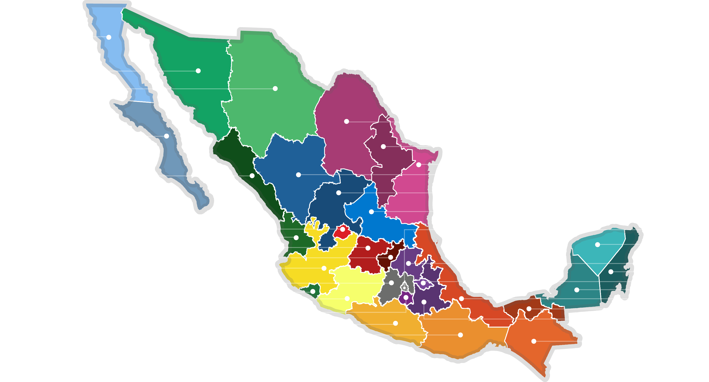
Avances por Entidad
SEDESOL
x
x
x
x
x
x
x
x
x
x
x
x
x
x
x
x
x
x
x
x
x
x
x
x
x
x
x
x
x
x
x
x
1 / 1

Slide 3
Avances y Metas por Entidad
SEDESOL
Entidad | Alimentación Avance / Meta |  | Vivienda Avance / Meta |  | Educación Avance / Meta |  | Salud Avance / Meta |  | Seguridad Social Avance / Meta

Slide 4
Avances y Metas por Entidad
SEDESOL
Entidad | Alimentación Avance / Meta |  | Vivienda Avance / Meta |  | Educación Avance / Meta |  | Salud Avance / Meta |  | Seguridad Social Avance / Meta

